Slide 1

Digital
Signage
진예지
최재훈

Slide 2
Table of Contents
#1,
프로젝트 팀 구성
#6,
요구 사항 분석
#2,
Gantt Chart
#7,
시스템 도안
#3,
개발 동기
#8,
개선해야할 점
#4,
개발 목표
#9,
Q&A
#5,
개발 환경

Slide 3


#1
프로젝트 팀 구성
1334609 최재훈
1334333 진예지
팀장
Web <-> Server 동작 및 Raspberry pi 개발
팀원
Web Interface 및 Design

Slide 4
#2
Gantt Chart
 | 9월 | 10월 |  |  |  |  | 11월
 | 9.3 ~ | 1주 | 2주 | 3주 | 4주 | ~31 | 1주 | 2주 | 3주 | 4주 | ~29
사전 조사
요구 분석
기능 설계
WEB개발
RaspberryPi 개발
SERVER 개발
테스트

Slide 5

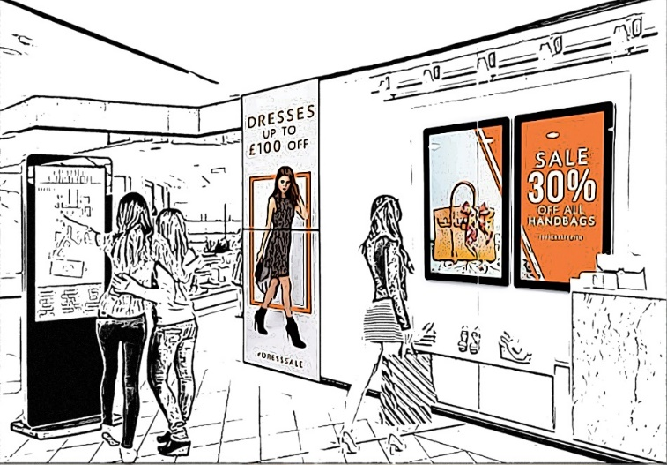
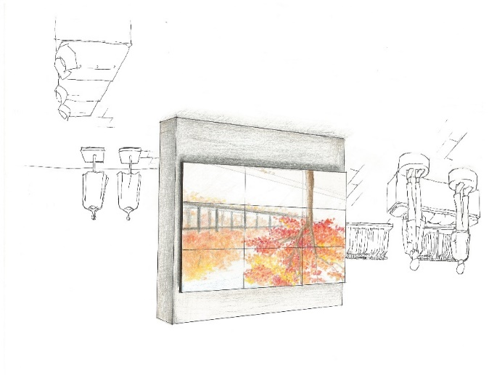

#3
개발 동기
Digital Signage?
디지털 디스플레이(LCD, LED)를 공공장소나 상업공간에 설치하여 정보, 엔터테인먼트, 광고 등을 제공하는 디지털 미디어
소형 액정을 사용한 상점의 POP 광고
~ LED를 활용한 대형 옥외비전 광고

Slide 6
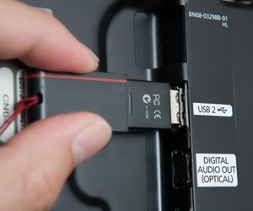
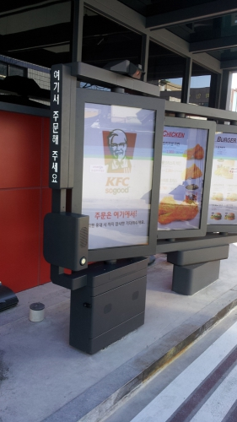
#3
개발 동기
현 시스템의 문제
USB를 사용하여 수작업으로 영상을 교체 하기때문에 사용에 번거로움이 있음.
동작할 수 있는 기능에 비해 무겁고 공간을 많이 차지하는 스크린과 기기
프렌차이즈를 제외한 자영업자는 Digital Signage 서비스 이용이 힘듦.
높은 서비스 이용 비용
Notes:
홍콩반점 서면 베스킨라빈스
<숫자>

Slide 7
#4
개발 목표
1. 대용량 저장장치 및 웹 호스팅 기능을 가진 NAS를 이용.
2. 사용자가 Raspberry Pi 의 관리를 용이하도록 설계.
3. 사용자가 접속한 WEB을 통한 실시간 Raspberry Pi 제어.

Slide 8
#5
개발 환경
언어
API
Python3 – Raspberry Pi
JAVA – SERVER
PHP, CSS, JavaScript, Jquery – WEB
MySQL (Maria DB) - DB
Google – Google Maps API
DB
Raspberry Pi 정보(raspinfo)
User 정보(userinfo)
Group 정보(favoergroup)
접속 정보(accesslist)

Slide 9
#6
요구 사항 분석
1. WEB을 통한 다수의 Raspberry Pi를 컨트롤
IP를 이용하여 소켓통신
2. NAS 서버 구축 및 웹 호스팅
PHPMyAdmin을 이용
MySQL과 호환 되는 Maria DB 이용
3. Raspberry Pi 위치 파악
Google Maps API를 이용하여 해당 RaspBerry Pi 위치 표시.

Slide 10
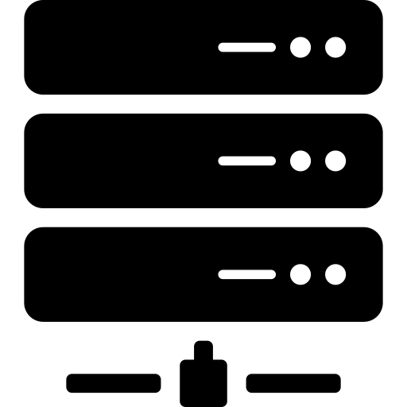


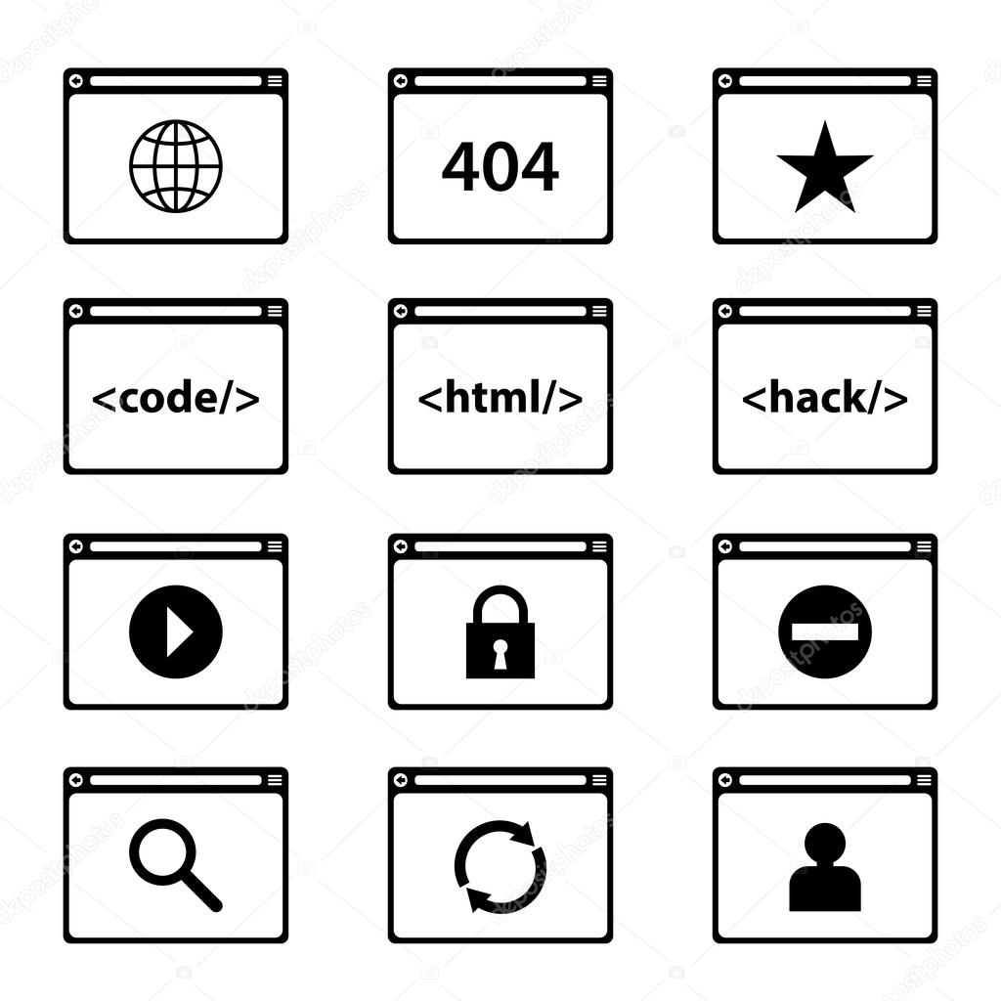

#7
스토리보드 및 시스템 구성
NAS
Raspberry Pi
사용자
WEB
소형컴퓨터
스크린
Server
&
Storage

Slide 11
#7
시스템 도안
Web
Server
사용자 입력 ID, PW
Video, Image 파일
Raspberry Pi 제어 정보
Web
Server

Slide 12
#7
시스템 도안
Web
Server
사용자 신원 확인
Raspberry Pi 정보
PlayList(Video, Image)
Web
Server

Slide 13
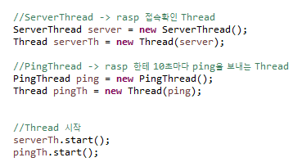
#7
시스템 도안
Web
Server
: 주요 소스 코드
serverTh
Raspberry Pi 접속 관리
동작에 따른 DB 갱신과 소켓통신
pingTh
10초마다 DB의 접속 관리 테이블에 등록되어 있는 IP목록에 ping을 보내 ON/OFF 확인

Slide 14
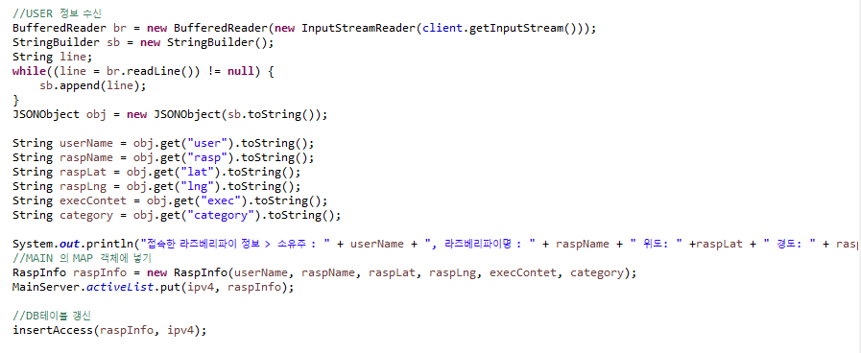
#7
시스템 도안
Web
Server
: 주요 소스 코드
Raspberry Pi가 ON 상태로 전환시Server에 Ping을 보내고 Server는 그것을 기록
Server 기록 코드 중 일부

Slide 15
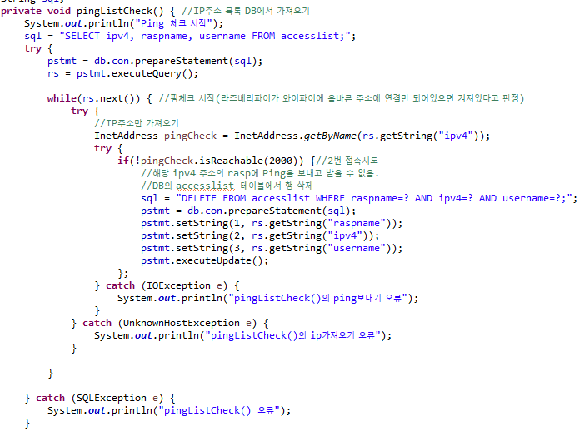
#7
시스템 도안
Web
Server
: 주요 소스 코드
10초 마다 접속 리스트 테이블에서 IP를 가져와 확인하고 관리하는 코드

Slide 16
#7
시스템 도안
Server
Rasp
동영상 및 이미지
제어 정보
Ping 으로 ON/OFF 확인
Raspberry Pi
Server

Slide 17
#7
시스템 도안
Server
Rasp
IP, 이름, 실행중인 파일
위치 정보
ON/OFF 상태
Raspberry Pi
Server

Slide 18
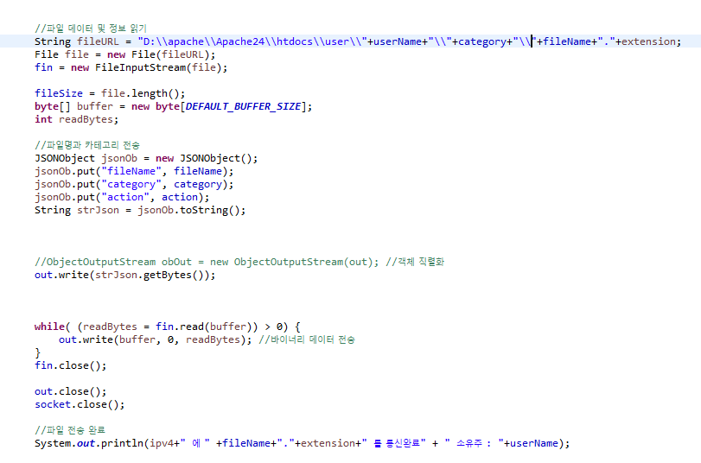
#7
시스템 도안
Server
Rasp
: 주요 소스 코드
WEB의 PlayList에서 동영상 교체 및 파일 보내기를 위한 코드
WEB(PHP)에서 jar 파일을 실행 후 수행한다.

Slide 19
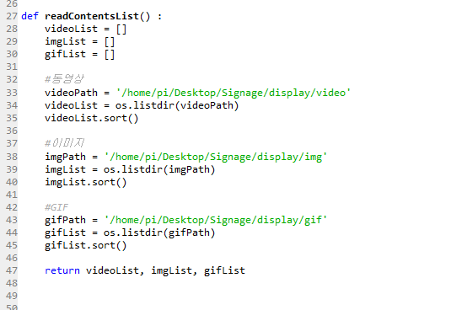
#7
시스템 도안
Server
Rasp
: 주요 소스 코드
Raspberry Pi 내의 미디어 리스트를 읽어오는 코드

Slide 20
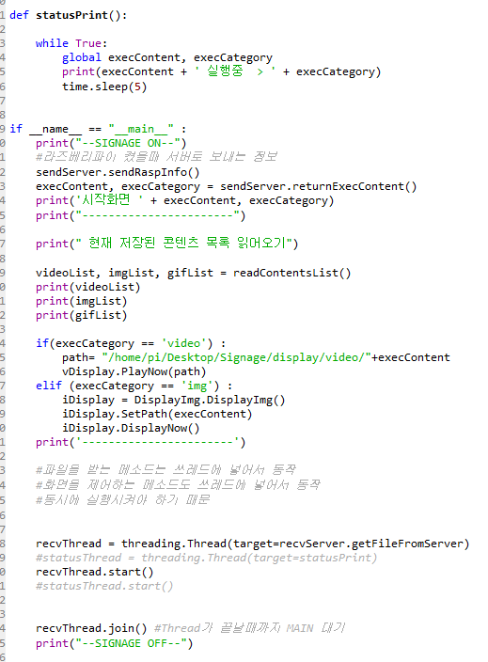
#7
시스템 도안
Server
Rasp
: 주요 소스 코드
Raspberry Pi 의 상태가 ON으로 전환시 수행할 코드.
sendSever.sendRaspInfo()를 통해 정보를 송신

Slide 21
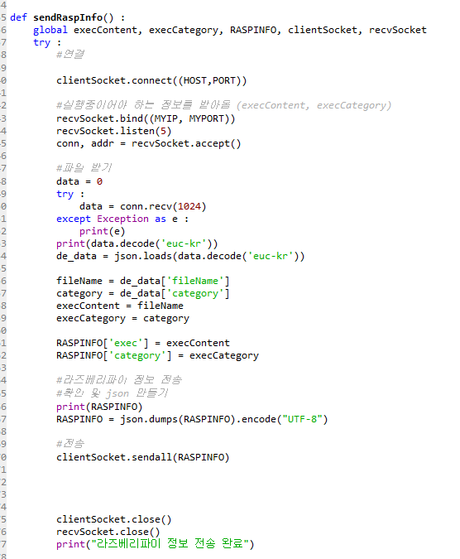
#7
시스템 도안
Server
Rasp
: 주요 소스 코드
sendRaspInfo()
정보를 JSON 형태로 가공 후 송신 하는 코드

Slide 22
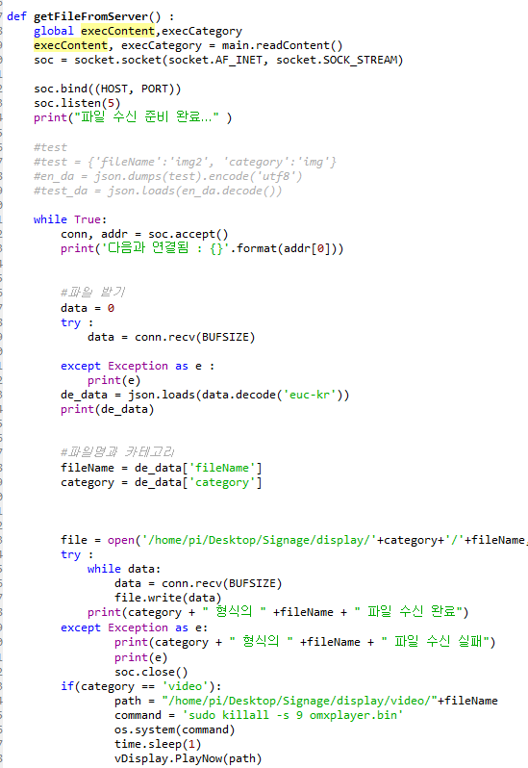
#7
시스템 도안
Server
Rasp
: 주요 소스 코드
getFileFromServer()
정보를 JSON 형태로 수신 후 명령에 따른 기능을 수행하는 코드의 일부

Slide 23
#8
개선해야 할 점
1. VPN을 통한 외부망 접근
2. 스케줄링 기능 추가
현재 같은 공유기을 사용해
내부망에서만 접근 가능
날짜, 시간별로 따른 미디어 제어
3. HDD 저장 공간 증대
4. 세세한 Log 관리
현재 1TB NAS용 HDD 사용 중
Server 모든 동작과 통신 기록을 위한 Log 관리 능력 필요.
고화질 동영상 저장 및 사용자 증가에 따른 변화 필요

Slide 24
Thank you
Q&A

